Slide 1

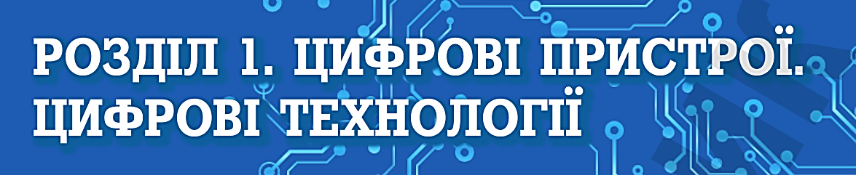


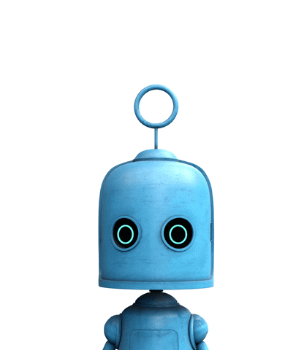


Урок 1
ЦИФРОВІ ПРИСТРОЇ. ВИКОРИСТАННЯ ЦИФРОВИХ ПРИСТРОЇВ І ТЕХНОЛОГІЙ ДЛЯ РЕАЛІЗАЦІЇ ІНФОРМАЦІЙНИХ ПРОЦЕСІВ
інформатика
6
Перейти на Ютуб-канал «Дистанційне навчання»

Slide 2


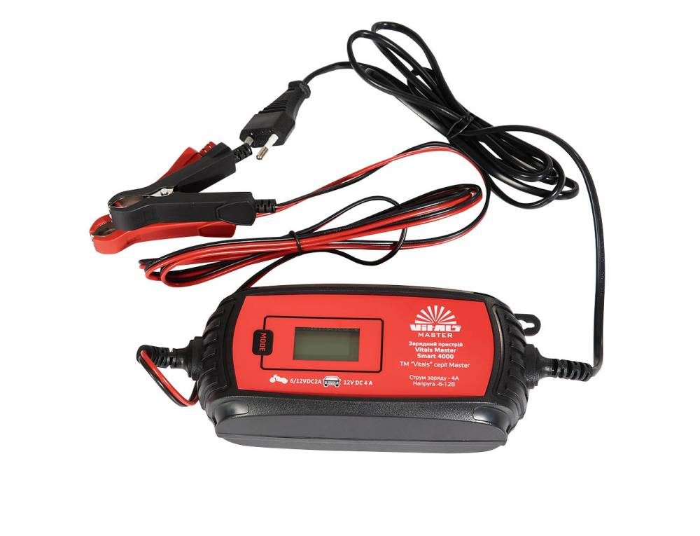
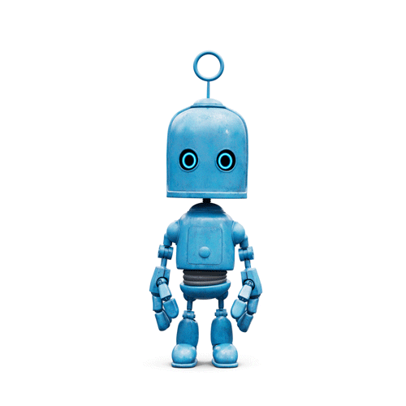
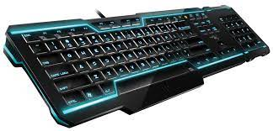

Поміркуйте
Де ви чули або використовували термін «пристрій»? Як ви його розумієте?

Slide 3
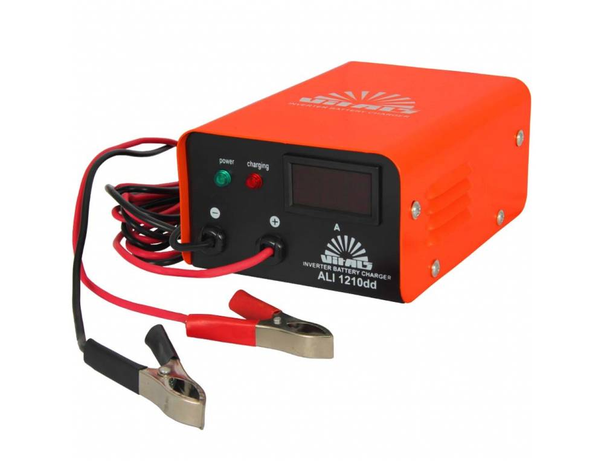
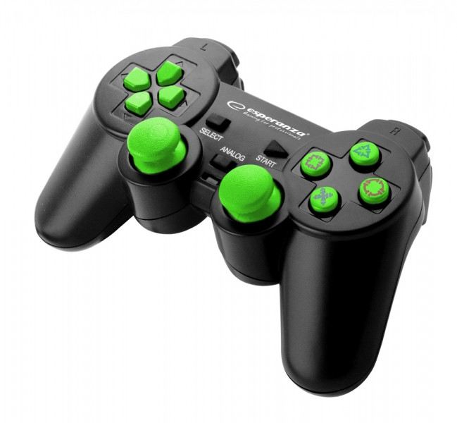
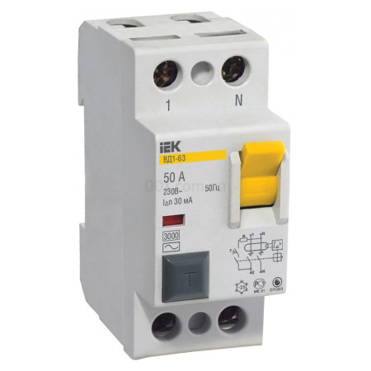
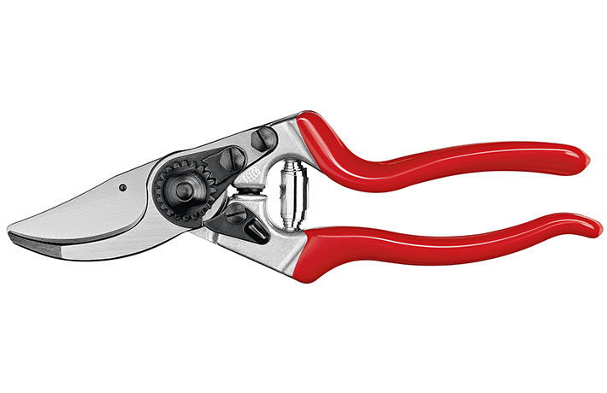
Пристрій – це засіб або сукупність засобів, які призначені для виконання однієї або кількох операцій (дій), що спрощує, полегшує або пришвидшує їх виконання.
Цифровий пристрій – це пристрій, який здійснює один або кілька інформаційних процесів: передавання, зберігання та/або опрацювання повідомлень. На відміну від інших пристроїв, які також здійснюють інформаційні процеси, цифрові пристрої виконують їх з використанням чис-
лового кодування. Символами в такому кодуванні є цифри. Тому пристрої й отримали назву «цифрові»

Slide 4
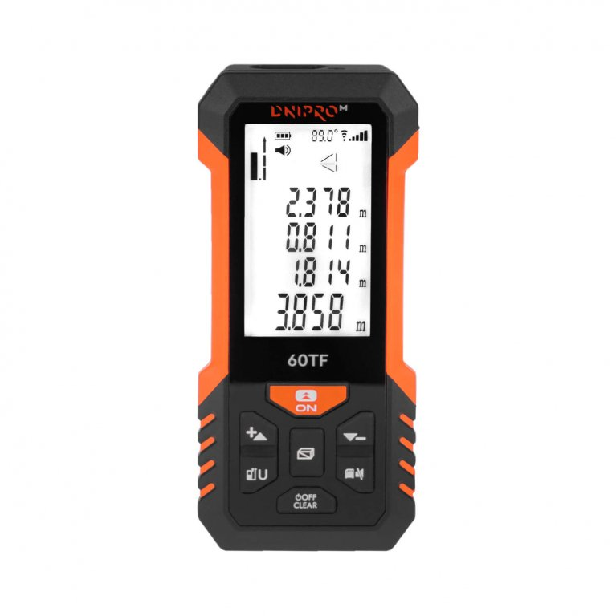
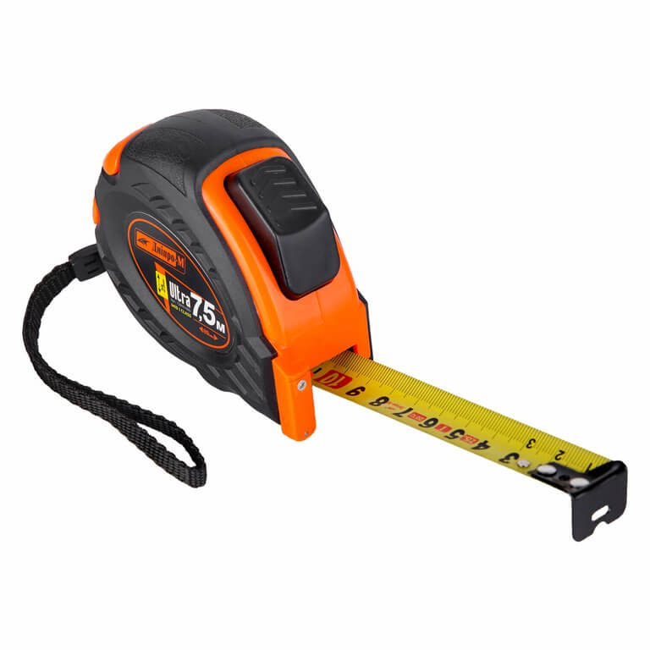
Приклади цифрових і нецифрових пристроїв для вимірювання
Вимірювання довжини
Рулетка
Лазерний далекомір

Slide 5
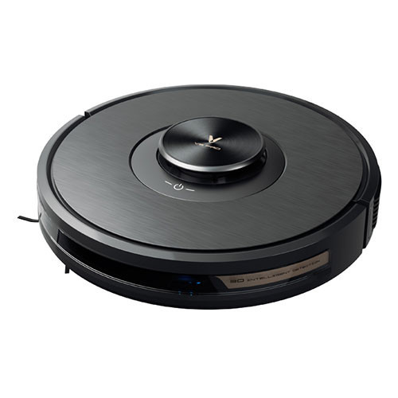
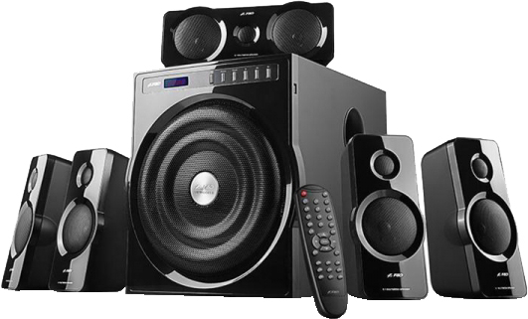
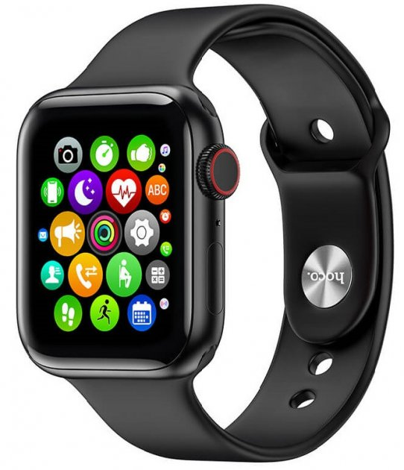
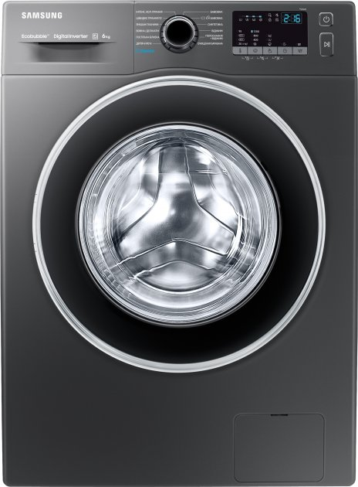
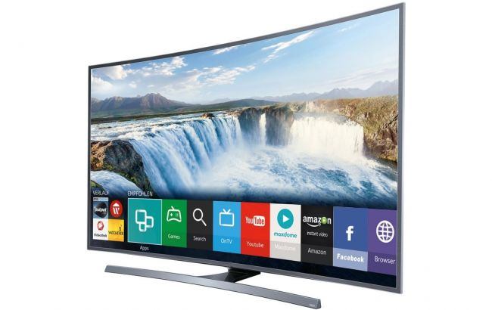
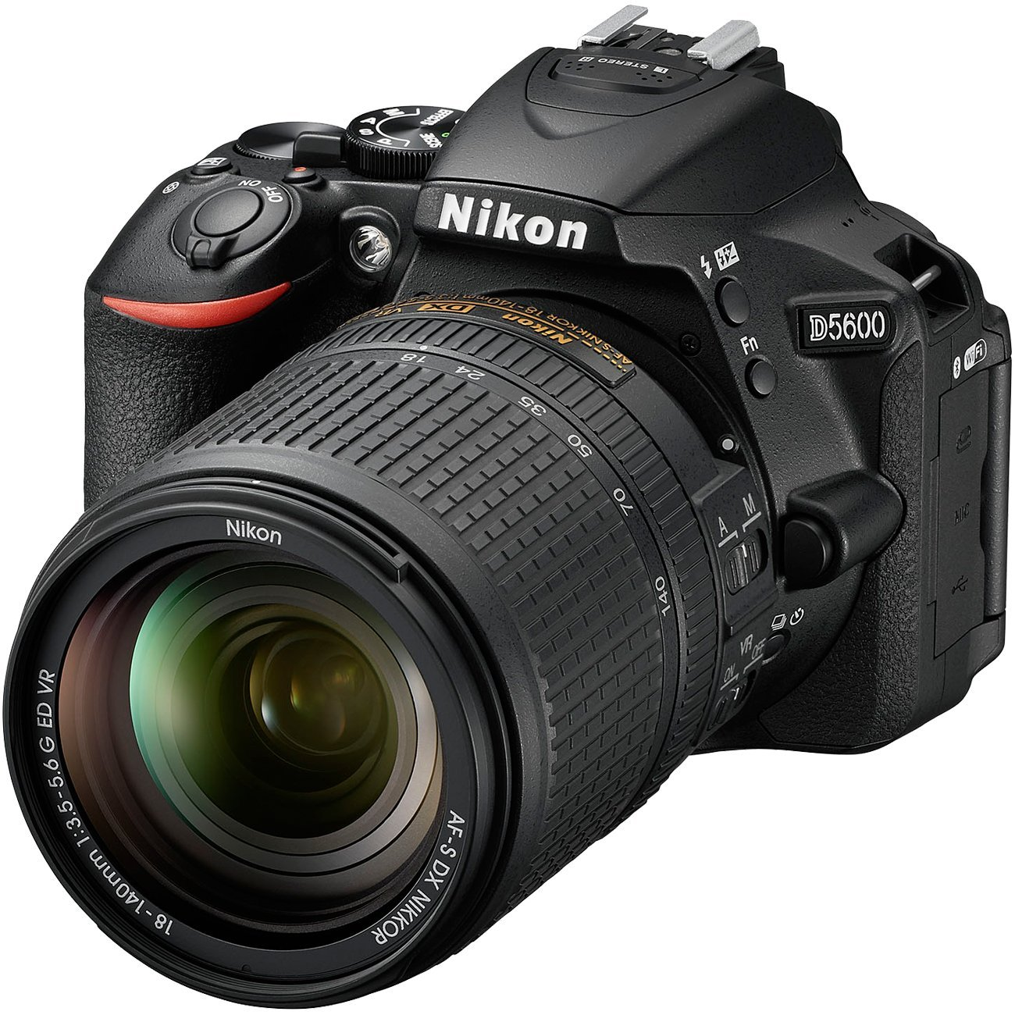
Також цифровими пристроями є сучасні побутові пристрої
Пилосос
Пральна машина
Смарт-годинник
Мультимедійний центр
Фотокамера
Смарт-телевізор

Slide 6


Повну презентацію дивіться у відеоуроці
інформатика
6
Перейти на Ютуб-канал «Дистанційне навчання»

